Slide 1
Основные показатели прогноза
социально-экономического развития
Северо-Енисейского района
№ п/п | Наименование показателя | 2019 отчет | 2020 оценка | 2021 прогноз | 2022 прогноз | 2023 прогноз
1 | Численность постоянного населения , в среднем за период, чел. | 10 473 | 10 107 | 10 058 | 10 047 | 10 073
2 | Численность трудовых ресурсов, в среднем за период, чел. | 13 498 | 13 597 | 13 635 | 13 692 | 13 753
3 | Уровень зарегистрированной безработицы (к трудоспособному населению), на конец периода, % | 0,4 | 1,4 | 1,0 | 0,8 | 0,6
4 | Фонд заработной платы работников списочного состава организаций и внешних совместителей по полному кругу организаций, млн. руб. | 15 164,2 | 15 714,4 | 17 395,4 | 18 979,0 | 20 634,3
5 | Среднемесячная заработная плата , работников списочного состава организаций и внешних совместителей по полному кругу организаций, руб. | 91 076,4 | 90 593,8 | 98 425,6 | 106 224,8 | 114 696,3
6 | Среднедушевой денежный доход (за месяц), руб. | 63 392,6 | 64 343,6 | 68 976,3 | 72 976,9 | 77 720,4
7 | Объем отгруженных товаров собственного производства, выполненных работ и услуг собственными силами организаций по хозяйственным видам деятельности, млн. руб. | 183 428,9 | 142 685,3 | 121 375,4 | 129 267,2 | 144 563,3
Notes:
1- 5.1, 2 – 6.9, 3 – 6.34, 4 – 33.19; 5 – 33.33, 6 – 33.9; 7 - 8.8.1

Slide 2
Основные показатели прогноза
социально-экономического развития
Северо-Енисейского района (продолжение)
№ п/п | Наименование показателя | 2019 отчет | 2020 оценка | 2021 прогноз | 2022 прогноз | 2023 прогноз
8 | Объем инвестиций в основной капитал за счет всех источников финансирования по полному кругу хозяйствующих субъектов , млн. руб. | 17 356,1 | 18 139,0 | 19 520,7 | 20 368,5 | 21 227,6
9 | Оборот розничной торговли, млн. руб. | 1 573,9 | 1 620,4 | 1 687,1 | 1 797,1 | 1914,2
10 | Оборот общественного питания, млн. руб. | 1 124,1 | 1 034,4 | 1 111,1 | 1 185,9 | 1 260,9
11 | Объем платных услуг, оказанных населению, млн. руб. | 319,2 | 311,1 | 339,1 | 364,7 | 392,5
12 | Сводный индекс потребительских цен, % | 103,4 | 103,5 | 103,6 | 104,0 | 104,0
13 | Сальдированный финансовый результат деятельности организаций (прибыль-убыток), млн. руб. | 92 937,6 | 54 734,6 | 28 587,1 | 30 395,7 | 47 405,8
14 | Общая площадь жилых домов, введенных в эксплуатацию за счет всех источников финансирования, кв. м | 1 757,0 | 1 537,4 | 768,6 | 6 934,6 | 6 757,5
Notes:
9-22.7, 10-22.38, 11-23.5, 13- 13.1

Slide 3
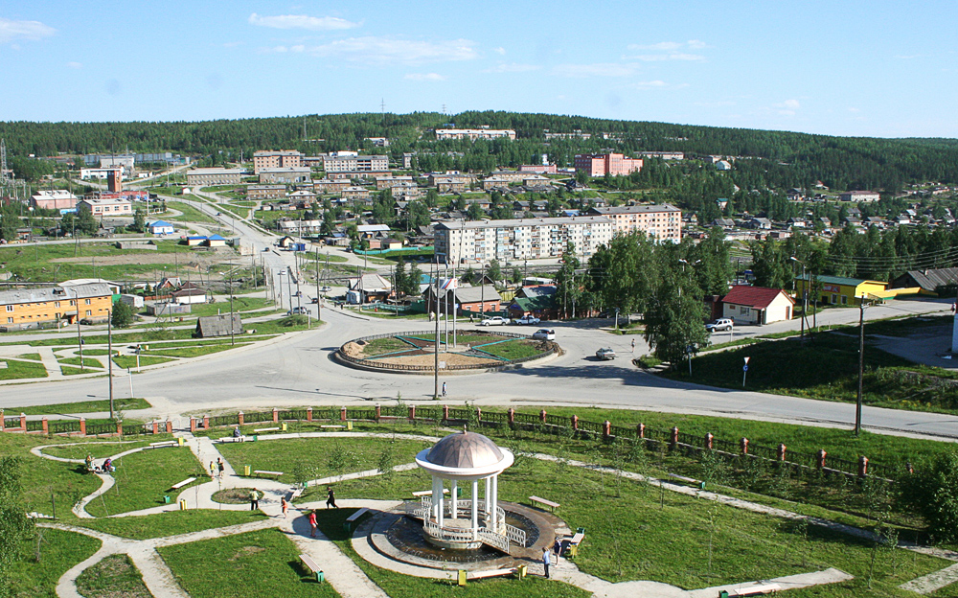
ОСНОВНЫЕ ПОКАЗАТЕЛИ СЕВЕРО-ЕНИСЕЙСКОГО РАЙОНА
Площадь – 4 730,3 га
Численность постоянного населения
2019 год отчет – 10 473 чел.
2020 год оценка – 10 107 чел.
2021 год прогноз – 10 058 чел.
2022 год прогноз – 10 047 чел.
2023 год прогноз – 10 073 чел.
Объемы добычи золота
2019 год отчет – 63 501 кг
2020 год оценка – 58 446 кг
2021 год прогноз – 53 769 кг
2022 год прогноз – 54 366 кг
2023 год прогноз – 63 438 кг
Среднедушевой доход (в месяц)
2019 год отчет – 63 292,6 руб.
2020 год оценка – 64 343,6 руб.
2021 год прогноз – 68 976,3 руб.
2022 год прогноз – 72 976,9 руб.
2023 год прогноз – 77 720,4 руб.
Муниципальные учреждения – 32:
органы местного самоуправления - 3, органы администрации района – 5,
казенные – 5, бюджетные - 19

Slide 4
Основные параметры бюджета Северо-Енисейского района в 2021 - 2023 годах (с учетом средств из федерального и краевого бюджетов)
тыс. рублей
№ п/п | Направление | 2021 год | 2022 год | 2023 год
1 | ДОХОДЫ, в том числе: | 2 514 083,6 | 2 510 307,0 | 2 531 686,4
1.1 | налоговые и неналоговые доходы | 2 074 417,4 | 2 072 671,4 | 2 103 539,6
1.2 | безвозмездные поступления из федерального и краевого бюджетов, прочие безвозмездные поступления | 439 666,2 | 437 635,6 | 428 146,8
2 | РАСХОДЫ, в том числе: | 2 514 083,6 | 2 510 307,0 | 2 531 686,4
2.1 | за счет средств из федерального бюджета | 20 381,9 | 12 240,2 | 3 405,2
2.2 | за счет средств из краевого бюджета | 419 284,3 | 425 395,4 | 424 741,6
2.3 | за счет средств местного бюджета | 2 074 417,4 | 1 646 734,1 | 1 399 946,8
2.4 | условно-утвержденные расходы | 0,0 | 425 937,3 | 703 592,8
3 | ДЕФИЦИТ (-)/ПРОФИЦИТ (+) | 0,0 | 0,0 | 0,0
4 | ИСТОЧНИКИ, в том числе: | 0,0 | 0,0 | 0,0
4.1 | кредиты, полученные от кредитных организаций | 0,0 | 0,0 | 0,0
4.2 | погашение кредитов от кредитных организаций | 0,0 | 0,0 | 0,0
4.3 | получение бюджетных кредитов от других бюджетов бюджетной системы РФ | 0,0 | 0,0 | 0,0
4.4 | погашение бюджетных кредитов от других бюджетов бюджетной системы РФ | 0,0 | 0,0 | 0,0
4.5 | изменение остатков | 0,0 | 0,0 | 0,0

Slide 5
Динамика параметров бюджета Северо-Енисейского района, (тыс. рублей)

Slide 6
Основные параметры бюджета Северо-Енисейского района на 2021 год
Налоговые доходы
1 988 739,9
тыс. рублей
Доходы 2 514 083,6
Численность населения 10 058 человек
Расходы 2 514 083,6
Общегосударственные вопросы 286 476,0
Национальная безопасность и
правоохранительная деятельность
40 634,4
Национальная экономика
152 288,5
Жилищно-коммунальное хозяйство
1 104 087,3
Неналоговые доходы
85 677,5
Охрана окружающей среды
1 686,8
Образование
636 129,1
Культура и кинематография
141 789,1
Доходы в расчете
на 1 человека
250,0
Безвозмездные поступления
439 666,2
Социальная политика
54 846,6
Физическая культура и спорт
70 877,9
Средства массовой информации
25 267,9

Slide 7
Источники внутреннего финансирования дефицита бюджета Северо-Енисейского района (тыс. рублей)

Slide 8
Динамика дефицита (профицита) бюджета Северо-Енисейского района, (тыс. рублей)

Slide 9
Соблюдение требований статьи 184.1 Бюджетного кодекса
Российской Федерации Общий объем условно утверждаемых (утвержденных) расходов в случае утверждения бюджета на очередной финансовый год и плановый период
(без учета расходов бюджета, предусмотренных за счет межбюджетных трансфертов из других бюджетов бюджетной системы Российской Федерации, имеющих целевое назначение) на первый год планового периода в объеме не менее 2,5 процента общего объема расходов бюджета, на второй год планового периода в объеме не менее 5 процентов общего объема расходов бюджета (абзац 5 пункта 3 статьи 184.1 Бюджетного кодекса Российской Федерации ) В бюджете Северо-Енисейского района на плановый период условно утверждаемые (утвержденные) расходы составляют:
в 2022 году – 425 937,3 тыс. рублей или 17,0 % от общего объема
расходов бюджета; в 2023 году – 703 592,8 тыс. рублей или 27,8 % от общего объема
расходов бюджета.

